Slide 1

PRÉSENTATION DE L’EXAMEN PRATIQUE
CyberSécurité
TechnoGroupMedical

Slide 2
SOMMAIRE
1. Présentation du groupe
2. Communication sécurisée
3. Contrôle d’accès
4. Disponibilité du serveur fichier
5. Le certificat d’authentification
6. Conformité avec le RGPD

Slide 3
PRÉSENTATION DU GROUPE
CyberSécurité

Slide 4

Communication sécurisée
Utilisation d’un réseau combinant FTP (file transfer protocol) et VPN (Virtuel private network)

Slide 5
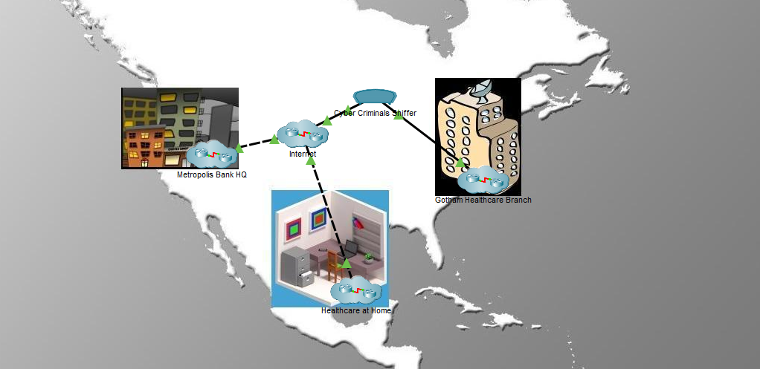
Communication sécurisée
Les sites

Slide 6
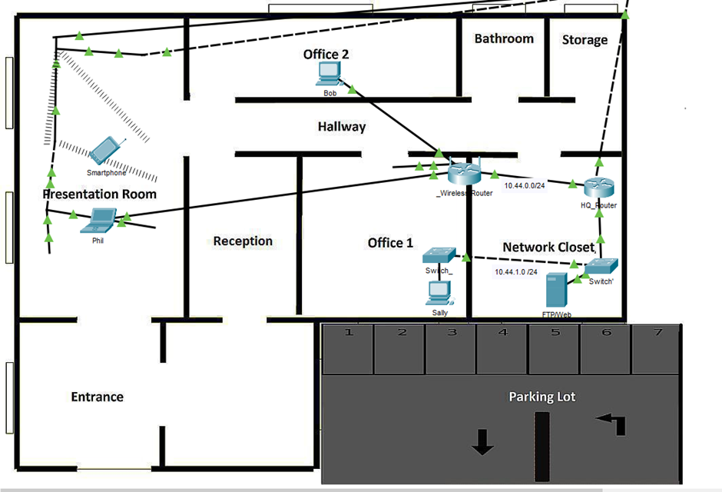
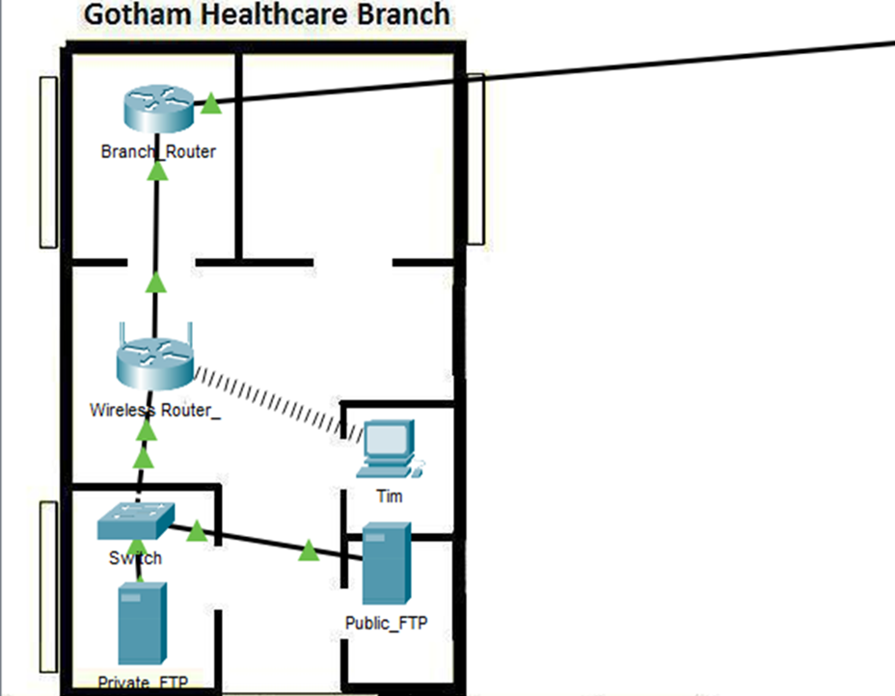
Communication sécurisée
Transférer les fichiers du pc de Phil au FTP Private

Slide 7
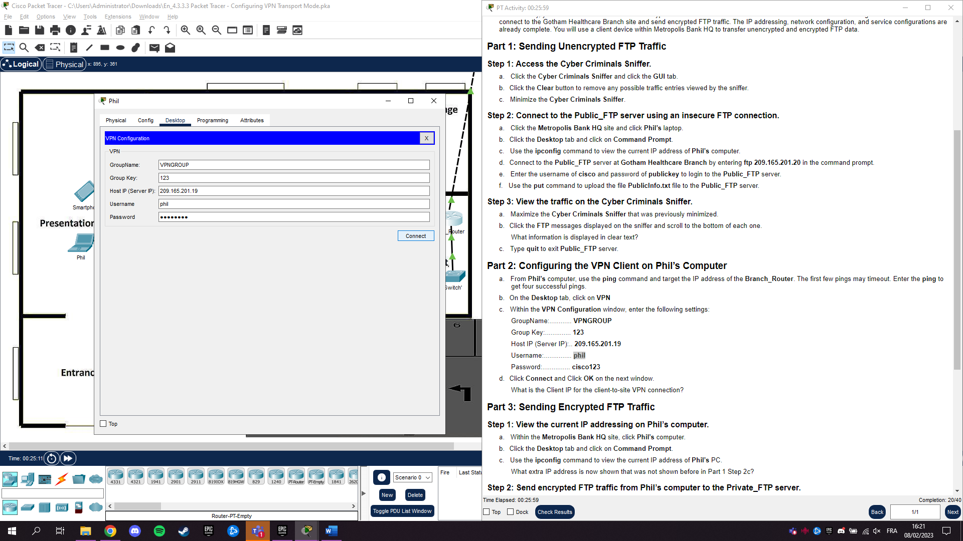
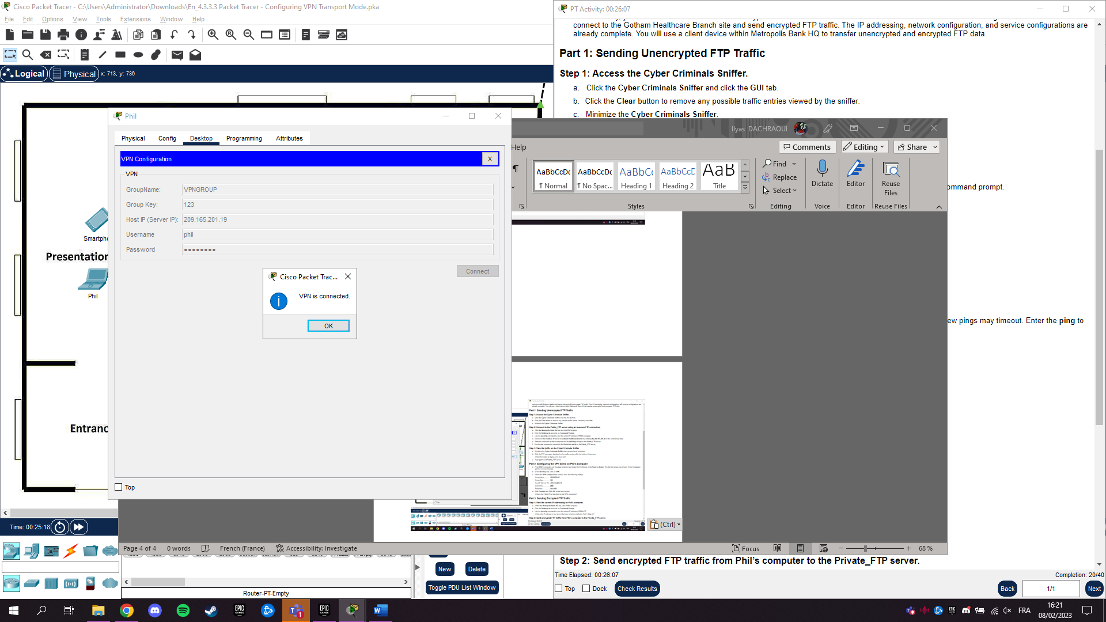
Communication sécurisée
Connection du VPN

Slide 8
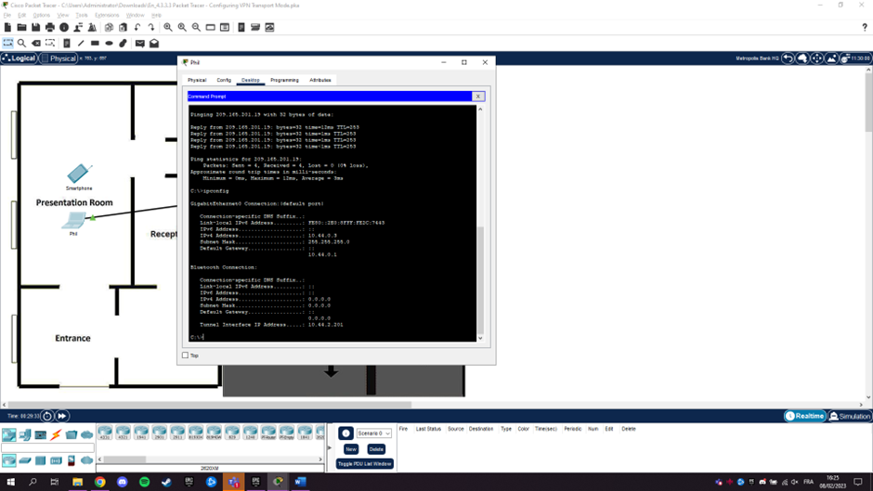
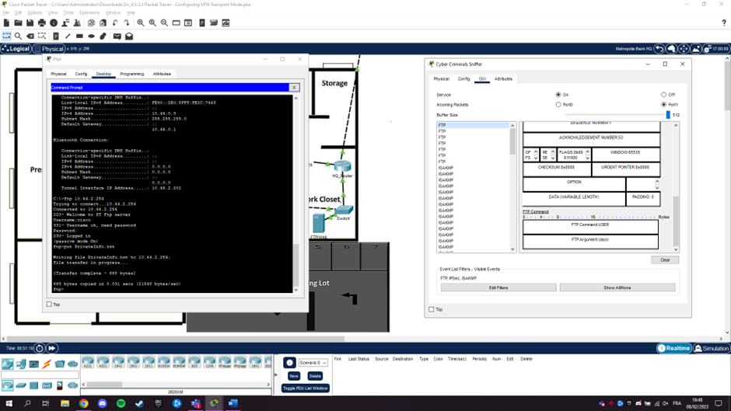
Communication sécurisée
Envoie du fichier Encrypter au FTP privée

Slide 9
Contrôle d’accès
Authentification forte
Autorisation
Contrôle de session
Journalisation des activités
Cryptage des données
Mise à jour de sécurité régulière

Slide 10
La disponibilité du serveur fichier
Solution de sauvegarde et de récupération de données
Technologie de virtualisation
Mise à jour de sécurité régulière

Slide 11
Le certificat d’authentification
1. Importance de la sécurité en ligne pour protéger la nouvelle technologie révolutionnaire de l'entreprise.
2. Le certificat d'authentification garantit l'identité du site web aux utilisateurs.
3. Les conséquences de ne pas renouveler le certificat peuvent inclure la perte de confiance des utilisateurs, les violations de la confidentialité des données et des conséquences juridiques.
4. Le responsable de la sécurité des systèmes d'information est prêt à discuter de la demande en détail lors d'une réunion

Slide 12
La conformité avec le RGPD
2. Formation des employés sur les bonnes pratiques de protection des données personnelles.
1. Mise en place de politiques de sécurité des données strictes pour garantir la confidentialité et la sécurité des informations.
3. Mise en place de contrôles d'accès stricts pour les données sensibles pour minimiser les risques de fuite de données.
4. Utilisation de technologies de chiffrement pour protéger les informations en transit et en stockage.

Slide 13
CONCLUSION

Slide 14
Merci pour votre attention !
Avez-vous des questions ?

